Slide 1
Mini compteur
Présenté par Stéphane NGNEPIEPAYE WEMBE

Slide 2
Objectif
Matériel
Écrire un firmware qui mesure les caractéristiques électriques d’un moteur DC en fonctionnement.
Un moteur DC 5v
Un ACS712-5A (pour la mésure)
Une alimentation 5V DC
Un voltmètre
Une carte STM32 Nucléo-F446RE
Un ordinateur portable

Slide 3
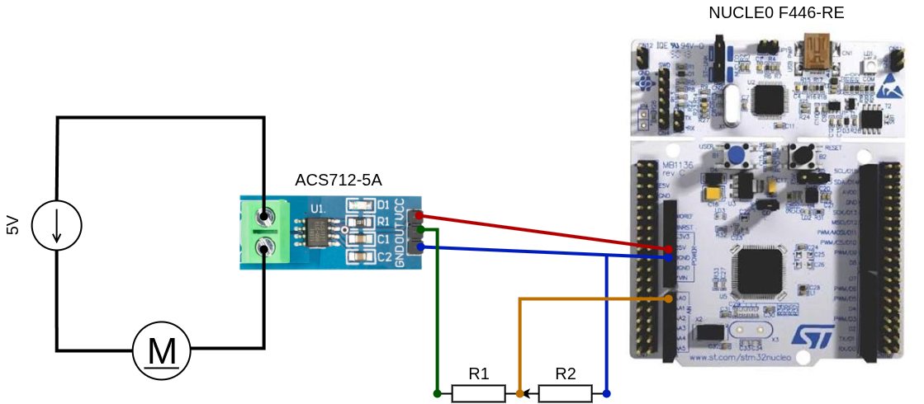
Schéma électrique

Slide 4
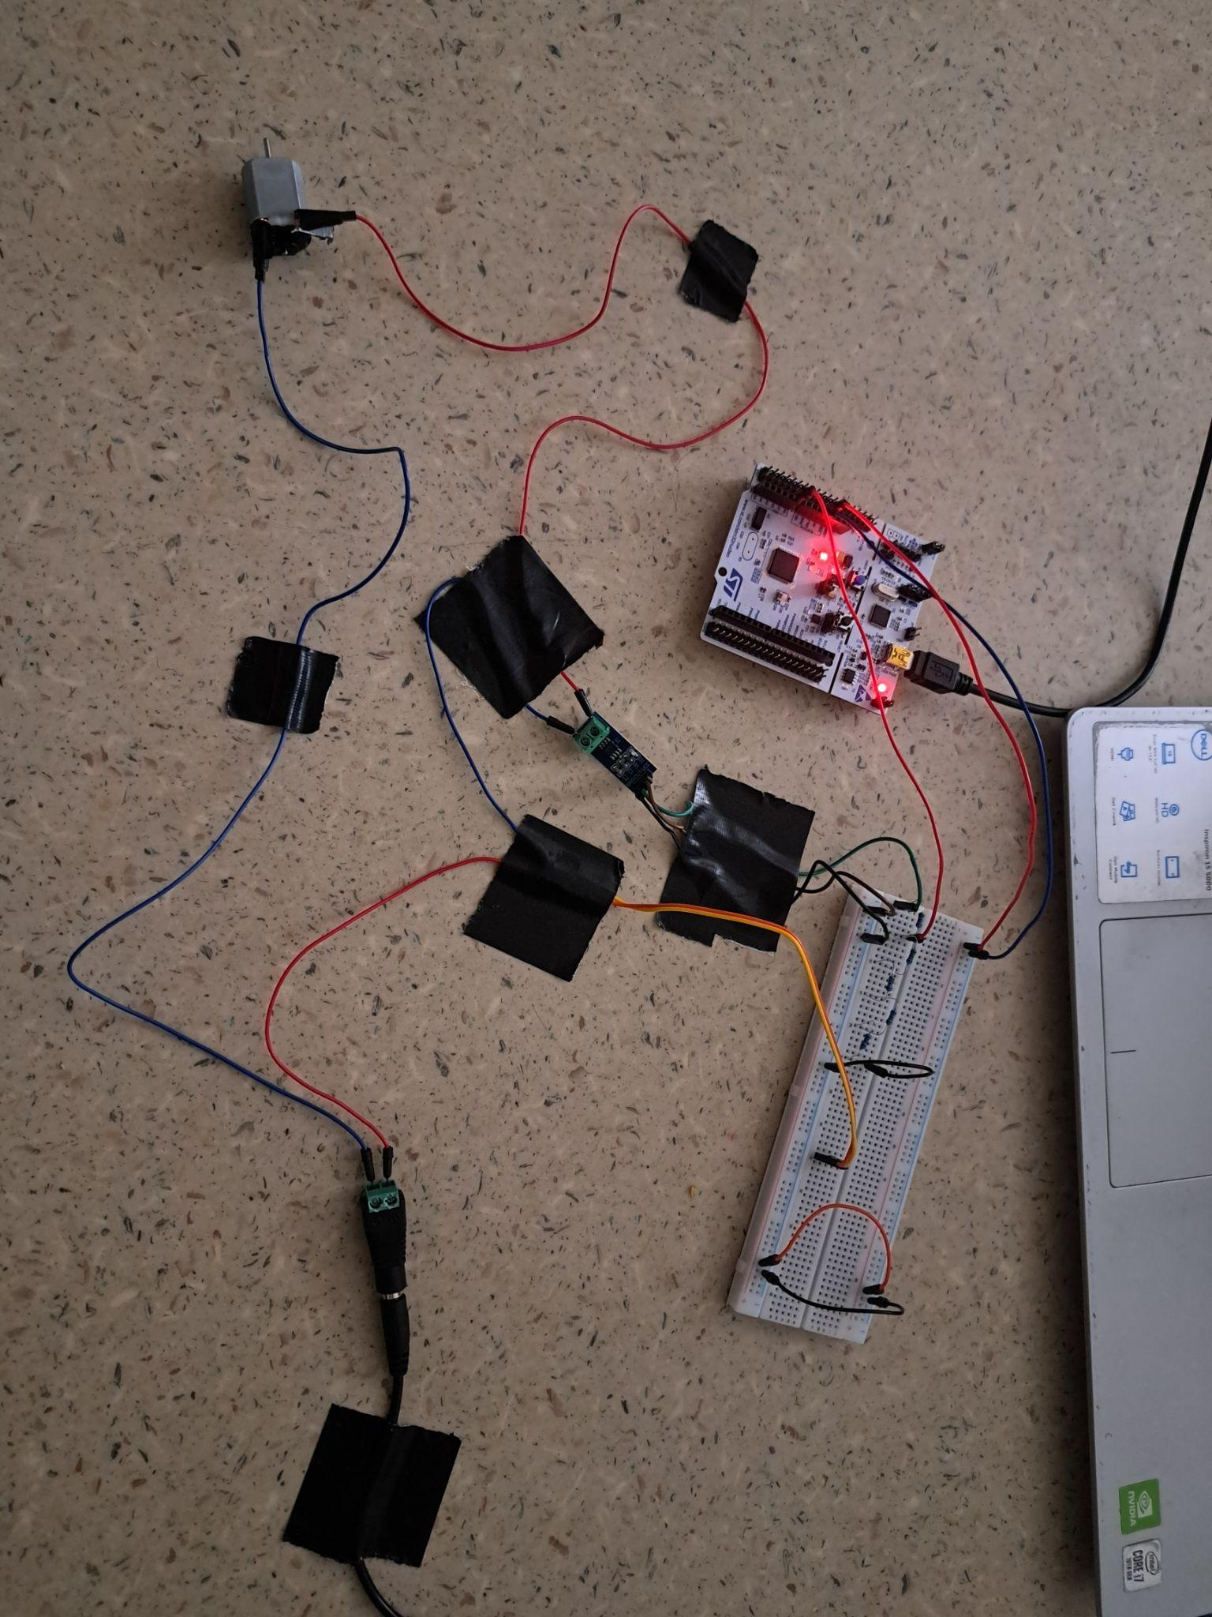
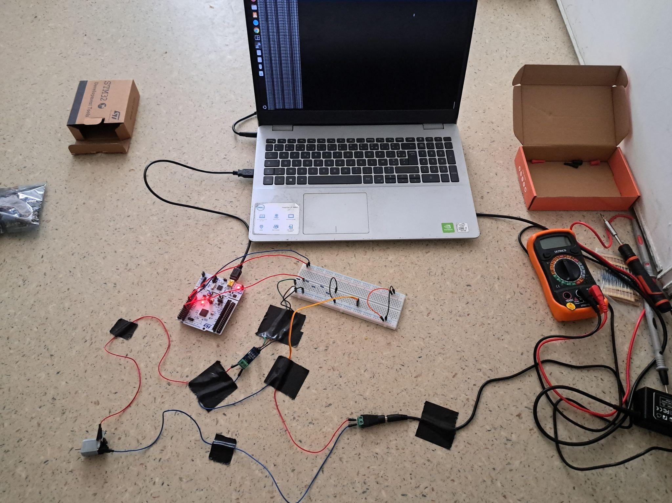
Schéma électrique

Slide 5
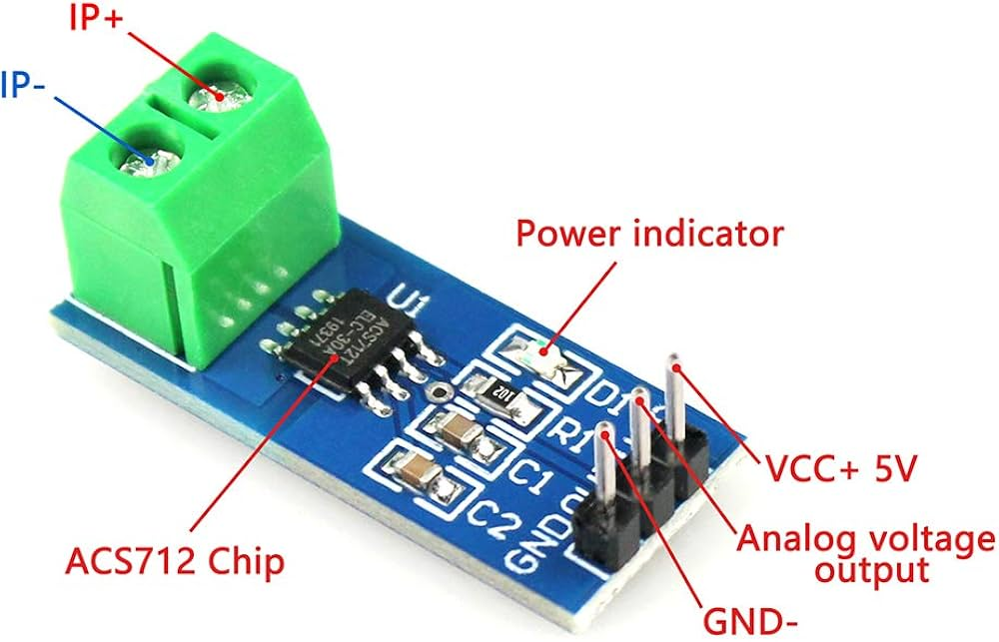
Caractérisation du module l’ACS712-5A
À vide : pas de courant dans les bornes puissance (IP+ et IP-) du module
VCC = 5.13 V
Vout = V0 = 2.61 V
Pour la suite, la loi d’évolution de la sortie est :
Vout = V0 + SI
Avec V0 = 2.61 V et S = 0.185 V/A (sensibilité donnée par la datasheet)

Slide 6
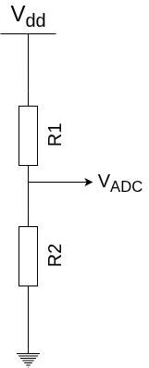
Caractérisation de la résistance (pont diviseur de tension)
On a Vout = V0+SI.
Pour un courant max de 5A, on a Vout = 2.61 + 0.185 * 5 = 3.535 V
Supérieure au 3.3 V admissible par l’ADC de la carte STM32 Nucleo-F446RE.
D’où le besoin d’un pont diviseur de tension entre Vout et PA0 de la carte.
Avec R1=10 kΩ ⁣⁣⁣⁣⁣⁣et R2 = 40 kΩ, la tension de sortie pour 5 A devient :
VADC = R2/(R1+R2) Vdd = ⅘ Vout = 2.828 V < 3.3V
La limite électrique de notre carte STM32 est préservée

Slide 7
Caractérisation de l’ADC de la NUCLEO-F446RE
On a 3.3 V qui correspond à 4095 (12 bits) sur ADC
Donc à vide V0(ACS) = 2.61V soit V0(ADC) = 2.088 V correspond à 2581
A charge, le courant mesuré sera donc :
I = (Vout-V0) / S = (VADC/K - V0)/S
Avec k = ⅘ = 0,8 ; V0 = 2,61 ; S = 0.185 V/A
Et, VADC = (ADC_Value* 3.3)/4095

Slide 8
Architecture de lecture
Un timer déclenche une conversion ADC toutes les 1ms (1kHz)
Les valeurs sont accumulées grâce au DMA dans un buffer de 100 échantillons
Et toutes les 0.1s (10Hz) le CPU traite les valeurs et envoie la valeur du courant par UART
On lit le message dans PUTTY
Cyclique
Timer
1ms
0.1s
ADC
DMA
CPU
UART

Slide 9
Architecture avec FreeRTOS
ADC/DMA
MeasurementTask
UartTask
Acquisition et stockage dans la RAM toutes les 1 ms avec un buffer de 100
Activée par callback toutes les 100 ms. Fais la moyenne des mesures et calcule le courant et remplit une queue
Activée si une donnée est présente dans la queue. Récupère la mesure dans la queue et la transmet via le port UART

